Slide 1
DK
2022年9月23日

Slide 2
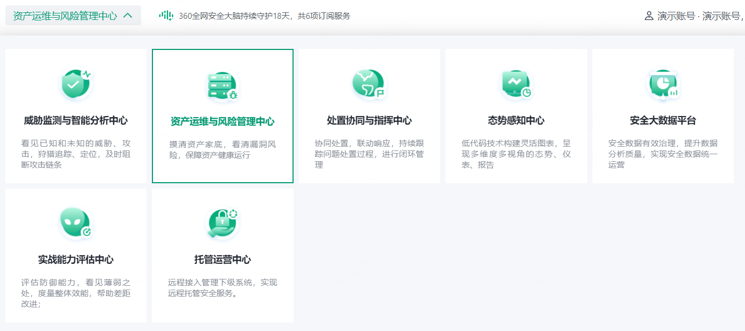
以本脑2.2版本为例
安全设备与策略管理中心

Slide 3
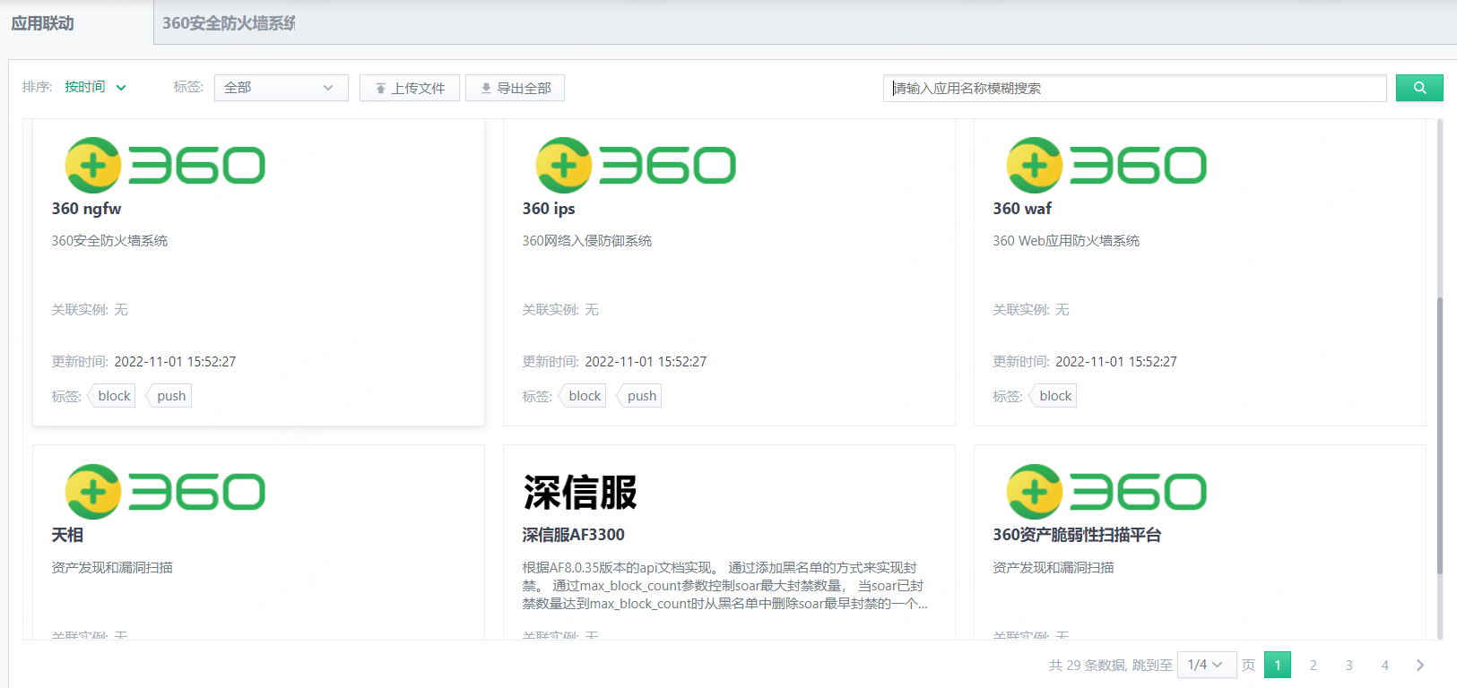
SOAR模块
可以联动第三方设备，封IP、定时下发策略、告警触发案例

Slide 4
复用、联动
SOAR模块 和 策略管理中心 同为本脑子模块 竞争/共存关系？ 避免成为孤岛模块？
技术设计上
当前应考虑SOAR定制化预案，未来如何融进策略管理中心
开发定制化SOAR预案---->数据接入策略管理中心
策略管理中心 简化 SOAR模块在策略管理方向 预案开发便捷性
SOAR模块 弥补 策略管理中心在新设备的策略管理 定制化开发难度
本脑数据走向：采集-->SIM泛化-->Esper引擎/ICE引擎-->ES存储-->展示-->预案编排
未来应考虑策略管理中心的已有策略管理，可以在SOAR定制化预案中被引用
策略管理中心策略----> SOAR定制化预案引用

Slide 5
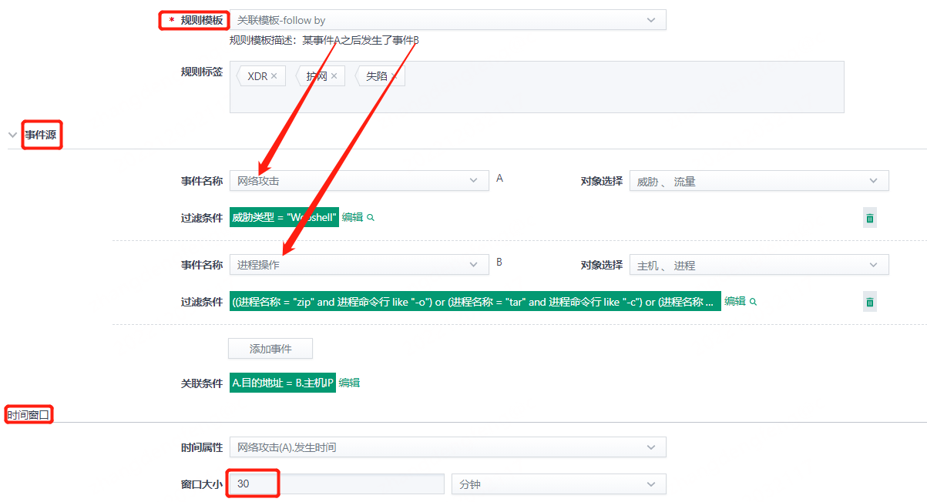
SAE模块

Slide 6
前期项目
WEB界面
API接口
关联分析
页面请求
接口查询
能力中心
1
2
请求接口
情报服务
调度与管理器
模型服务
Elasticsearch数据
3
任务分发
…
6
执行 Flink/Spark 任务
7
读取任务处理逻辑
4
数据读取
Flink/Spark 引擎
规则
数据源
事件 数据源
事件 数据源
远程查询
8
Flink/Spark 集群（YARN）
数据缓存
数据读取
计算集群
5
结果输出
9
Kafka实时数据

Slide 7
逻辑图
前端
安全策略管理中心展示
资产
策略
网络拓扑
全局搜索
监控
日志
后端
统一存储
SOAR
交互
接口 or 消息
执行
动作
流程
插件形式
多动作组成流程 一套流程对应多类设备
定制开发内容：配置流程方案，SOAR预案
标品开发内容：扩充动作、编制新流程

Slide 8
具体任务
1、页面对接、修改，页面权限配置约定
2、新页面开发(待动作、流程确认 未来)
安全策略管理中心展示
1、代码回归，API接口为主
2、数据库存储内容回顾、优化
3、数据库版本兼容性测试
资产
策略
网络拓扑
全局搜索
监控
日志
统一存储
1、Kafka消息 API接口
目的：为soar预案联动预留方式
接口 or 消息
1、结合AISA策略下发流程、定制化开发产品抽离动作、流程
2、形成执行引擎
动作
流程

Slide 9
动作举例
接口 or 消息
动作
流程
数据统一解析动作
异构设备返回json字段名不同、层级不同？
部分字段为目标值？
动作逻辑：
Json统一解析，配置属性字段名<-----原始数据字段名 映射关系

Slide 10
异构设备返回值
{ "errno": 0, "message": "成功", "data": { "total_count": 200, "data": [{ "device_id": 1, "listenning_ports_info": [{ "mac_addr": "e4:43:4b:a4:61:02", "devname": "0000:18:00.2", "link_status": 0, "link_speed": 0, "link_duplex": 0, "speed": 0, "ibytes": 0, "ipackets": 0, "ierrors": 0, "imissed": 0, "name": "网口0" }, { "mac_addr": "e4:43:4b:a4:61:03", "devname": "0000:18:00.3", "link_status": 0, "link_speed": 0, "link_duplex": 0, "speed": 0, "ibytes": 0, "ipackets": 0, "ierrors": 0, "imissed": 0, "name": "网口1" }, { "mac_addr": "a0:36:9f:78:d1:24", "devname": "0000:3b:00.0", "link_status": 1, "link_speed": 10000, "link_duplex": 1, "speed": 1112868384, "ibytes": 30338232215398, "ipackets": 40105186878, "ierrors": 14, "imissed": 56, "name": "网口2" },
{ "mac_addr": "a0:36:9f:78:d1:26", "devname": "0000:3b:00.1", "link_status": 0, "link_speed": 0, "link_duplex": 0, "speed": 0, "ibytes": 0, "ipackets": 0, "ierrors": 0, "imissed": 0, "name": "网口3" } ], "monitor": { "cpu": 42.3, "total_ram": 126, "usge_ram": 98, "total_disk": 1862, "use_risk": 60, "hardware": { "power": { "Power1": { "status": "ok", "Supply": 0 }, "Power2": { "status": "ok", "Supply": 1 } }, "cpu_temperature": { "CPU0": { "temperature": "78.000", "range": [ "3.000", "89.000" ] }, "CPU1": { "temperature": "70.000", "range": [ "3.000", "89.000" ]
} }, "fan": { "Fan1": { "speed": "2880.000", "status": "ok" }, "Fan2": { "speed": "3000.000", "status": "ok" }, "Fan3": { "speed": "3000.000", "status": "ok" }, "Fan4": { "speed": "2880.000", "status": "ok" }, "Fan5": { "speed": "3120.000", "status": "ok" }, "Fan6": { "speed": "3000.000", "status": "ok" } } } } }] } }

Slide 11
返回JSON转化
def json_collapse(dict_obj, key=""): def handle_list(list_obj, passed_key): t_collect = {} for index, item_obj in enumerate(list_obj): if isinstance(item_obj, dict): for (t_item_key, t_item_value) in item_obj.items(): tmp_merge_key = passed_key + "." + str(index) + "." + t_item_key if isinstance(t_item_value, dict): t_collect.update(json_collapse(t_item_value, tmp_merge_key)) elif isinstance(t_item_value, list): t_collect.update(handle_list(t_item_value, tmp_merge_key)) else: t_collect.update({tmp_merge_key: t_item_value}) elif isinstance(item_obj, list):
t_collect.update(handle_list(item_obj, passed_key + "." + str(index))) else: t_collect.update({passed_key + "." + str(index): item_obj}) return t_collect collect = {} for (item_key, item_value) in dict_obj.items(): merge_key = item_key if key == "" else key + "." + item_key if isinstance(item_value, dict): collect.update(json_collapse(item_value, merge_key)) elif isinstance(item_value, list): collect.update(handle_list(item_value, merge_key)) else: collect.update({merge_key: item_value}) return collect

Slide 12
异构设备返回键值对
{ "errno": 0, "message": "成功", "data.total_count": 200, "data.data.0.device_id": 1, "data.data.0.listenning_ports_info.0.mac_addr": "e4:43:4b:a4:61:02", "data.data.0.listenning_ports_info.0.devname": "0000:18:00.2", "data.data.0.listenning_ports_info.0.link_status": 0, "data.data.0.listenning_ports_info.0.link_speed": 0, "data.data.0.listenning_ports_info.0.link_duplex": 0, "data.data.0.listenning_ports_info.0.speed": 0, "data.data.0.listenning_ports_info.0.ibytes": 0, "data.data.0.listenning_ports_info.0.ipackets": 0, "data.data.0.listenning_ports_info.0.ierrors": 0, "data.data.0.listenning_ports_info.0.imissed": 0, "data.data.0.listenning_ports_info.0.name": "网口0", "data.data.0.listenning_ports_info.1.mac_addr": "e4:43:4b:a4:61:03", "data.data.0.listenning_ports_info.1.devname": "0000:18:00.3", "data.data.0.listenning_ports_info.1.link_status": 0, "data.data.0.listenning_ports_info.1.link_speed": 0, "data.data.0.listenning_ports_info.1.link_duplex": 0, "data.data.0.listenning_ports_info.1.speed": 0, "data.data.0.listenning_ports_info.1.ibytes": 0, "data.data.0.listenning_ports_info.1.ipackets": 0, "data.data.0.listenning_ports_info.1.ierrors": 0, "data.data.0.listenning_ports_info.1.imissed": 0, "data.data.0.listenning_ports_info.1.name": "网口1", "data.data.0.listenning_ports_info.2.mac_addr": "a0:36:9f:78:d1:24", "data.data.0.listenning_ports_info.2.devname": "0000:3b:00.0", "data.data.0.listenning_ports_info.2.link_status": 1, "data.data.0.listenning_ports_info.2.link_speed": 10000, "data.data.0.listenning_ports_info.2.link_duplex": 1, "data.data.0.listenning_ports_info.2.speed": 1112868384, "data.data.0.listenning_ports_info.2.ibytes": 30338232215398, "data.data.0.listenning_ports_info.2.ipackets": 40105186878, "data.data.0.listenning_ports_info.2.ierrors": 14, "data.data.0.listenning_ports_info.2.imissed": 56, "data.data.0.listenning_ports_info.2.name": "网口2", "data.data.0.listenning_ports_info.3.mac_addr": "a0:36:9f:78:d1:26", "data.data.0.listenning_ports_info.3.devname": "0000:3b:00.1", "data.data.0.listenning_ports_info.3.link_status": 0, "data.data.0.listenning_ports_info.3.link_speed": 0, "data.data.0.listenning_ports_info.3.link_duplex": 0,
"data.data.0.listenning_ports_info.3.speed": 0, "data.data.0.listenning_ports_info.3.ibytes": 0,
"data.data.0.listenning_ports_info.3.ipackets": 0, "data.data.0.listenning_ports_info.3.ierrors": 0, "data.data.0.listenning_ports_info.3.imissed": 0, "data.data.0.listenning_ports_info.3.name": "网口3", "data.data.0.monitor.cpu": 42.3, "data.data.0.monitor.total_ram": 126, "data.data.0.monitor.usge_ram": 98, "data.data.0.monitor.total_disk": 1862, "data.data.0.monitor.use_risk": 60, "data.data.0.monitor.hardware.power.Power1.status": "ok", "data.data.0.monitor.hardware.power.Power1.Supply": 0, "data.data.0.monitor.hardware.power.Power2.status": "ok", "data.data.0.monitor.hardware.power.Power2.Supply": 1, "data.data.0.monitor.hardware.cpu_temperature.CPU0.temperature": "78.000", "data.data.0.monitor.hardware.cpu_temperature.CPU0.range.0": "3.000", "data.data.0.monitor.hardware.cpu_temperature.CPU0.range.1": "89.000", "data.data.0.monitor.hardware.cpu_temperature.CPU1.temperature": "70.000", "data.data.0.monitor.hardware.cpu_temperature.CPU1.range.0": "3.000", "data.data.0.monitor.hardware.cpu_temperature.CPU1.range.1": "89.000", "data.data.0.monitor.hardware.fan.Fan1.speed": "2880.000", "data.data.0.monitor.hardware.fan.Fan1.status": "ok", "data.data.0.monitor.hardware.fan.Fan2.speed": "3000.000", "data.data.0.monitor.hardware.fan.Fan2.status": "ok", "data.data.0.monitor.hardware.fan.Fan3.speed": "3000.000", "data.data.0.monitor.hardware.fan.Fan3.status": "ok", "data.data.0.monitor.hardware.fan.Fan4.speed": "2880.000", "data.data.0.monitor.hardware.fan.Fan4.status": "ok", "data.data.0.monitor.hardware.fan.Fan5.speed": "3120.000", "data.data.0.monitor.hardware.fan.Fan5.status": "ok", "data.data.0.monitor.hardware.fan.Fan6.speed": "3000.000", "data.data.0.monitor.hardware.fan.Fan6.status": "ok" }
data.data.0.monitor.cpu
data.data.0.monitor.total_ram

Slide 13
动作、流程表format控制前端页面内容
{
"relation_type": "connect",
"template_category": {
"flow": "true",
"batch": "false"
},
"data_source": {
"enable": "true",
"condition": {
"source_number": {
"min": 1,
"max": 1
}
}
},
"agg_condition": {
"enable": "true",
"condition": {
"group_fields": {
"enable": "true",
"min": 1,
"max": 5
},
"agg_filter": {
"enable": "false"
}
}
},
"time_windows": {
"enable": "true",
"condition": {
"tumbling": "true",
"sliding": "false"
}
},
"connect_condition": {
"enable": "false"
},
"sequence_events": {
"enable": "false"
},
"trigger_condition": {
"enable": "false"
},
"alarm_addition": {
"enable": "true"
},
"output": {
"enable": "true"
}
}
历史经验
动作
流程
动作库
action_id | action_description | action_format | status
流程库
template_id | template_description | template_format | status
动作、流程的扩充

Slide 14
抽象
升级流程（待抽象）

Slide 15
抽象
策略流程（抽象举例）
以策略模版为主体？ 以资产为主体？
开始
变量值/对象
连接动作
代理模式
无代理模式
数据解析
请求接口
代理模式
无代理模式
数据解析
策略下发
封堵IP
配置变更
数据解析
结束
执行状态反馈

Slide 16
数据流
执行单元/线程
4、执行参数、流程
消息
1、编辑资产/策略流
前端
2、接口
Tomcat后端
执行引擎
执行单元/线程
3、入库、查询
执行单元/线程
8、入库
数据挖掘分析
库
5、拉取流程图、定时任务
7、查询
6、写入

Slide 17
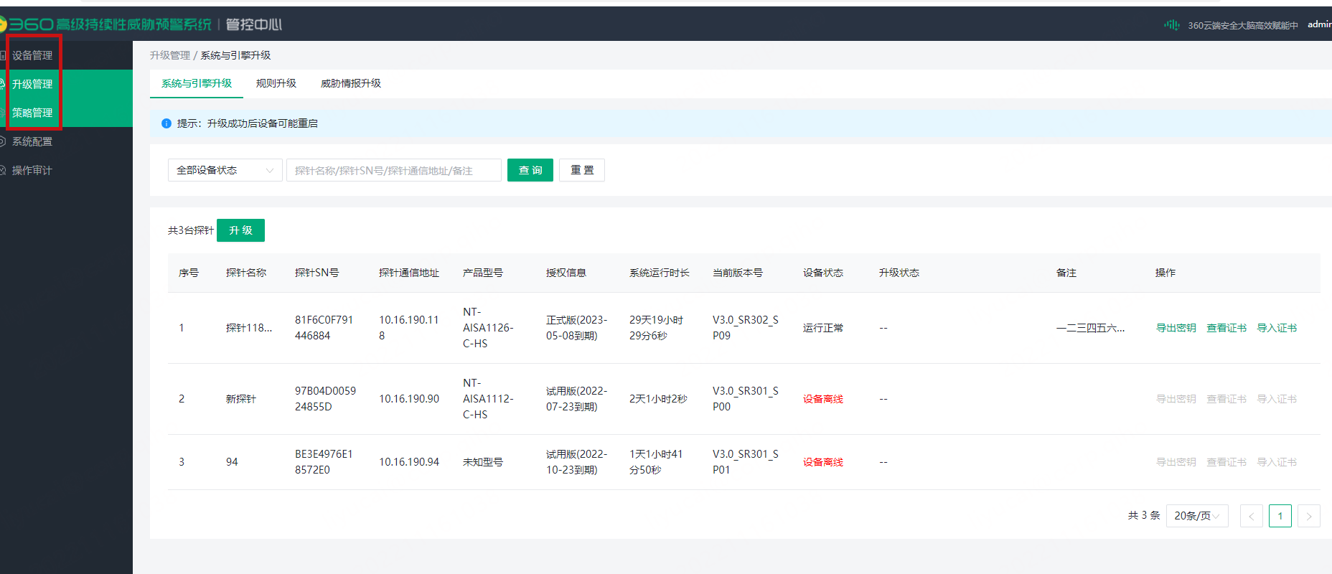
AISA基本需求
设备管理
升级管理
策略管理

Slide 18
中心3-30工作方案
序号 | 类型 | 内容 | 备注
1 | 系统设计 | 页面布局、一二级菜单 前端交互设计、读写分离原则 UI风格设计 每个页面权限分级 license控制方案
2 | Web侧 | 回归dashboard 资产管理 网络拓扑 策略管理 全局搜索 监控功能 日志显示
3 | Back-end侧 | 回归安全设备概述形成模块dashboard页面 主分支代码修改、优化 Aisa设备&策略管理 一键安装脚本 | 数据库版本适配、S3数据库替换、表结构优化、系统设计逻辑梳理
4 | 内部测试 | 断网安装、稳定性测试 | 断网环境、安装、卸载（不清数据库）、进程启动、重启、

Slide 19
中心3-30集成方案
序号 | 相关问题 | 解决方案 | 备注
1 | 部署帐号 | root | 以Root帐号执行nsfm_install.sh执行
2 | 安装路径 | /opt/qihoo/nsfm | 模块安装文件单独保存（方便卸载、独立更新）
3 | 守护进程 | 复用本脑socctl | 一键安装程序安装包写入文件 /opt/qihoo/soc/etc/supervisord/nsfm.ini
4 | 前端页面集成 | Angular + iframe + Vue | 策略管理中心+配置文件实现页面集成
5 | 策略管理权限控制 | 单页面读/写权限分离 | 配置文件对每个页面赋权，本脑前端控制页面的查看权限
6 | 本脑资源复用 | 涉及mysql、Es、kafka、socctl(进程守护) 一键安装程序安装阶段进行初始化创建 | Mysql库、Es索引、Redis键、Topic名 、启动文件，安装脚本初始化创建
7 | nginx
8 | 日志 | /opt/qihoo/nsfm/logs/log-XXX | 模块运行日志单独保留
9 | 一键安装测试 | 以本脑已安装为前提 | 断网环境、安装、卸载（不清数据库）、进程启动、重启、

Slide 20
中心3-30组件差异化集成方案
序号 | 三方组件 | 本脑连接信息 | 本脑版本 | 标品 | 集成 | 使用方式 | 备注
1 | mysql | 地址：本脑主机IP 127.0.0.1 用户：soc 密码：Q!hooS0c 端口：3399 | 8.0.27 | 版本：5.7.30 需要进行兼容性测试 | 测试后复用 | 复用数据库信息 单独新建库nsfm | 一键安装程序初始化创建
2 | redis | 地址：本脑主机IP 127.0.0.1 端口：6379 密码：cloud@qihoo.com | 5.0.10 | 兼容 | 复用 | Redis的key统一格式 以nsfm_开头
3 | minio | 本脑不存在 |  |  | 方案修改 | 本地文件夹缓存
4 | elasticsearch | 地址：ES安装主机IP 端口：9200 | 7.4.2 | 版本：7.12.1 兼容 | 复用 | 以nsfm_开头创建索引 | 一键安装程序初始化创建
5 | zookeeper | 连接信息： 本脑主机IP:2181 | 3.5.5 | 兼容 | 复用
6 | kafka | 地址：本脑主机IP 127.0.0.1 端口：9092 | 2.6.0 | 兼容 | 复用 | 相关Topic以Nsfm_开头 | 一键安装程序初始化创建
7 | nginx | 配置路径： /opt/qihoo/soc/etc/nginx.conf |  | 兼容 | 复用
8 | socctl(进程守护) | 守护程序启动信息存放路径 /opt/qihoo/soc/etc/supervisord/ |  |  | 新建文件 | 启动文件以nsfm_开头 进程以nsfm_开头 | 一键安装程序初始化导入

Slide 21
THANKS！

Slide 22
项目目录
1
1
目录
1
1

Slide 23
项目目标
下周三之前我们也要做个类似数据安全的工作，对我们标品融合进标品的设计进行评审。
之前登封做的项目规划文档，可能要细化，要细化具体的工作。 这是我能想到的，如果做不到具体设计，可以把事情拆分出来，后面到具体做的时候，再讨论也行。
比如我们和本脑融合后的产品形态和交互；
前端融合，需要怎么融合，如果能细化到配置文件，具体页面就最好；
后端融合，需要修改那些配置文件，服务以什么形式运行，API路由配置，服务启停脚本，组件复用设计；
用户权限如何融合；
Menu和API权限如何配置；
License控制；大屏可以以后再说。

Slide 24
部署方案
方案选择：
“人行上报”模式：
模块作为本脑的一部分，对客户来说，买本脑即买上报，使用则开，不用则关。
“SOAR”模式：
模块作为独立个体，对客户来说，增量安装。
采用：
先“soar”模式---->“人行上报”模式
好处：模块升级更新容易、切换“人行上报”模式方便

Slide 25
项目目标
目标 1：
前端框架融合：本脑前端angular提供iframe形式兼容vue页面
目标 2：
代码回归、修改
目标 3：
模块一键部署：前后端程序已安装包形式一键安装
目标 4：
与本脑约定格式：仿“人行上报”页面，本脑通过配置项实现页面的展示与关闭
目标 5：
测试模块与本脑标品集成具备可用性

Slide 26
前端3-30内容（列表）
回归dashboard
安全设备概述（回归）
资产:
设备管理(设备列表 包含【系统】--【节点管理】)
设备巡检
版本升级
配置文件
网络拓扑（开发+回归）
策略：
安全策略
共享策略
版本管理
【X】全局搜索-单独移出【全局搜索】
全局搜索：

Slide 27
前端3-30内容
监控：
设备监控（当前最多选5条 每台设备1条线 用不同颜色区分）
【X】拓扑-单独移出-【网络拓扑】
【X】地图--删除（如果跨城市 跨地区多设备 可作为可视化大屏 进行定制化开发）
日志：
【X】登录日志
操作日志
策略日志
[X]系统：
【X】用户管理-删除
【X】节点管理-移到【设备管理】
【X】配置同步-移动到dashboard

Slide 28
前端工作内容概述
对接、修改、开发、配置、自测
本脑页面对接 形成策略管理中心 前端团队、nspm
页面风格设计 统一前端风格 UI设计团队、产品经理
前端代码修改 统一布局色调 策略管理中心前端开发
前端页面开发 适应Aisa策略需求 策略管理中心前端开发、Aisa产品开发
内容权限配置 控制用户访问页面 前端团队、策略管理中心开发
软件一键安装流程 策略管理中心开发

Slide 29
后端3-30内容概述
联调、修改、开发、自测、安装包
回归dashboard内容
安全设备概述（回归）
主分支代码修改优化
数据库版本适配
S3数据库替换
表结构梳理
系统设计逻辑梳理
策略代理引擎回归
新增：Aisa设备&策略管理（参考AISA集控中心）
升级管理
策略管理
一键安装脚本、部署自测(断网、稳定性)
1、代码回归，API接口为主
2、数据库存储内容回顾、优化
3、数据库版本兼容性测试
1、设备集成、流程熟悉、
2、流程抽象、后续研发做准备
1、集成部署

Slide 30
序号 | 类型 | 内容 | 备注
1 | 系统设计 | 页面布局、一二级菜单 前端交互设计、读写分离原则 UI风格设计 每个页面权限分级 license控制方案
2 | Web侧 | /opt/qihoo/nsfm
3 | Back-end侧 | 回归安全设备概述形成模块dashboard页面 主分支代码修改、优化 Aisa设备&策略管理 一键安装脚本 | 数据库版本适配、S3数据库替换、表结构优化、系统设计逻辑梳理
4 | 内部测试 | 断网安装、稳定性测试 | 断网环境、安装、卸载（不清数据库）、进程启动、重启、

Slide 31
集成方案
序号 | 相关问题 | 解决方案 | 备注
1 | 部署帐号 | root | 以Root帐号执行nsfm_install.sh执行
2 | 安装路径 | /opt/qihoo/nsfm | 模块安装文件单独保存（方便卸载、独立更新）
3 | 守护进程 | 复用本脑socctl | 一键安装程序安装包写入文件 /opt/qihoo/soc/etc/supervisord/nsfm.ini
4 | 前端页面集成 | Angular + iframe + Vue | 策略管理中心+配置文件实现页面集成
5 | 策略管理权限控制 | 单页面读/写权限分离 | 配置文件对每个页面赋权，本脑前端控制页面的查看权限
6 | 本脑资源复用 | 涉及mysql、Es、kafka、socctl(进程守护) 一键安装程序安装阶段进行初始化创建 | Mysql库、Es索引、Redis键、Topic名 、启动文件，安装脚本初始化创建
7 | nginx
8 | 日志 | /opt/qihoo/nsfm/logs/log-XXX | 模块运行日志单独保留
9 | 一键安装测试 | 以本脑已安装为前提 | 断网环境、安装、卸载（不清数据库）、进程启动、重启、

Slide 32
组件差异化集成方案
序号 | 三方组件 | 本脑连接信息 | 本脑版本 | 标品 | 集成 | 使用方式 | 备注
1 | mysql | 地址：本脑主机IP 127.0.0.1 用户：soc 密码：Q!hooS0c 端口：3399 | 8.0.27 | 版本：5.7.30 需要进行兼容性测试 | 测试后复用 | 复用数据库信息 单独新建库nsfm | 一键安装程序初始化创建
2 | redis | 地址：本脑主机IP 127.0.0.1 端口：6379 密码：cloud@qihoo.com | 5.0.10 | 兼容 | 复用 | Redis的key统一格式 以nsfm_开头
3 | minio | 本脑不存在 |  |  | 方案修改 | 本地文件夹缓存
4 | elasticsearch | 地址：ES安装主机IP 端口：9200 | 7.4.2 | 版本：7.12.1 兼容 | 复用 | 以nsfm_开头创建索引 | 一键安装程序初始化创建
5 | zookeeper | 连接信息： 本脑主机IP:2181 | 3.5.5 | 兼容 | 复用
6 | kafka | 地址：本脑主机IP 127.0.0.1 端口：9092 | 2.6.0 | 兼容 | 复用 | 相关Topic以Nsfm_开头 | 一键安装程序初始化创建
7 | nginx | 配置路径： /opt/qihoo/soc/etc/nginx.conf |  | 兼容 | 复用
8 | socctl(进程守护) | 守护程序启动信息存放路径 /opt/qihoo/soc/etc/supervisord/ |  |  | 新建文件 | 启动文件以nsfm_开头 进程以nsfm_开头 | 一键安装程序初始化导入

Slide 34
THANKS！

Slide 35
前端工作内容概述
对接、修改、开发、配置、自测
本脑页面对接 形成策略管理中心 本脑前端团队、策略管理中心前端开发
页面风格设计 统一前端风格 UI设计团队、策略管理中心产品经理
前端代码修改 统一布局色调 策略管理中心前端开发
前端页面开发 适应Aisa策略需求 策略管理中心前端开发、Aisa产品开发
内容权限配置 控制用户访问页面 本脑前端团队、策略管理中心开发
软件一键安装流程 策略管理中心开发

Slide 36
系统设计3-30内容
布局、风格、权限、配置
页面布局
一级二级菜单分布
前端交互、读写分离
UI风格设计： 1级菜单2级菜单样式、交互确认
权限：配置文件，给予每个页面不同权值，本脑根据权值对不同用户进行选择性展示，意味着页面读、写要分离
配置文件
访问权限级别控制
页面显示内容配置
license控制
控制方式确认

Slide 37
后端3-30内容
联调、修改、开发、自测、安装包
回归dashboard
安全设备概述（回归）
原代码修改优化:
数据库版本适配
S3数据库替换
策略代理引擎回归
新增：Aisa设备&策略管理：
升级管理
策略管理
一键安装脚本、部署自测
License控制
1、代码回归，API接口为主
2、数据库存储内容回顾、优化
3、数据库版本兼容性测试
1、设备集成、流程熟悉、
2、流程抽象、后续研发做准备
1、集成部署

Slide 38
前端3-30内容
回归dashboard
安全设备概述（回归）
资产:
设备管理(设备列表 包含【系统】--【节点管理】)
设备巡检
版本升级
配置文件
网络拓扑（开发+回归）
策略：
安全策略
共享策略
版本管理
【X】全局搜索-单独移出【全局搜索】
全局搜索：

Slide 39
前端3-30内容
监控：
设备监控（当前最多选5条 每台设备1条线 用不同颜色区分）
【X】拓扑-单独移出-【网络拓扑】
【X】地图--删除（如果跨城市 跨地区多设备 可作为可视化大屏 进行定制化开发）
日志：
【X】登录日志
操作日志
策略日志
[X]系统：
【X】用户管理-删除
【X】节点管理-移到【设备管理】
【X】配置同步-移动到dashboard

